Slide 1
وزارة التعليم العالي والبحث العلمي الجامعة المستنصرية كلية الادارة والاقتصاد
قسم الاحصاء
المحاضرة الاولى
مقدمة عن البرنامج
الكورس الثاني/ المرحلة الاولى/ صباحي مسائي
البروفايل الاكاديمي للاستاذ
https://uomustansiriyah.edu.iq/e-learn/profile.php?id=1740
اسم التدريسي
م. علياء هاشم محمد
2020-2021

Slide 2
Microsoft Word 2010

Slide 3
لتشغيل برنامج مايكروسوفت وورد2010

Slide 4
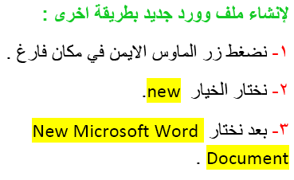
لانشاء ملف وررود بطريقة اخرى

Slide 5
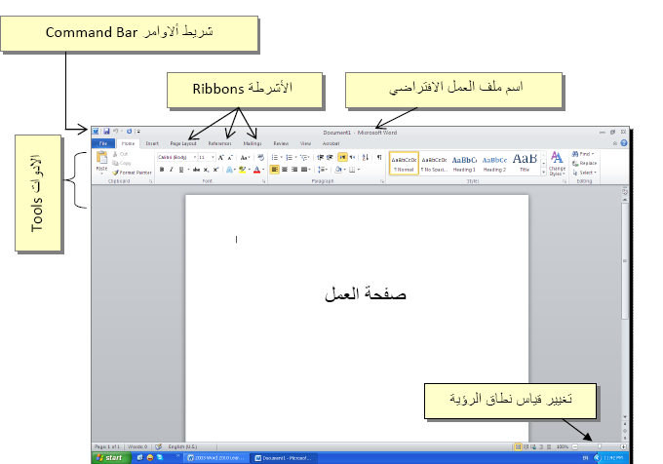
واجهة البرنامج

Slide 6
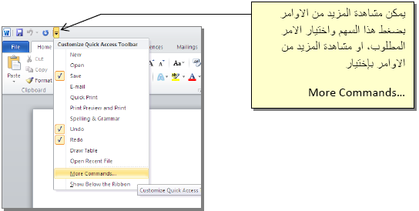
عناصر الواجهة الرئيسية هي:

Slide 10
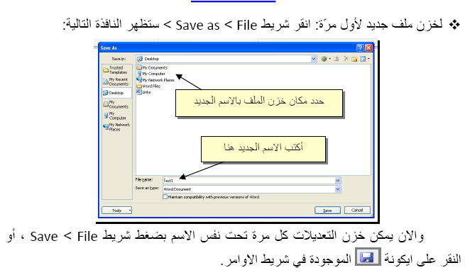

Slide 12
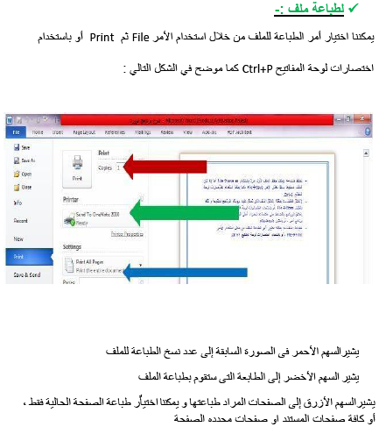

Slide 13
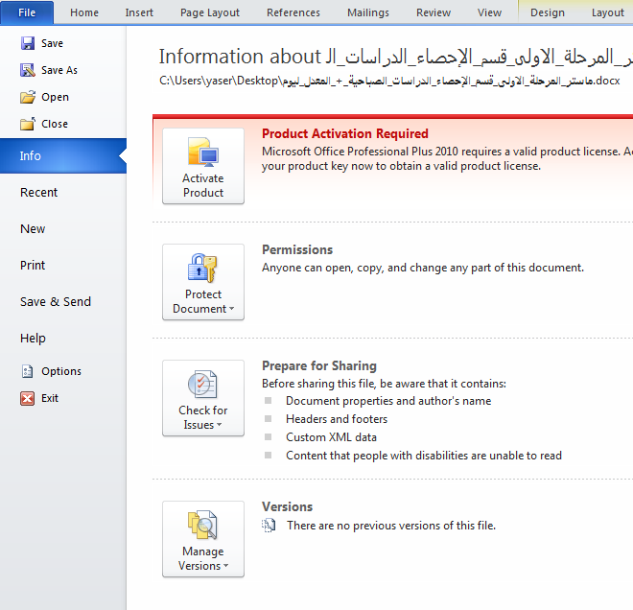
لتغيير الارقام من عربي الى انكليزي وبالعكس

Slide 14
